Slide 1
Shardman — постгрес для кластеров. Что есть сейчас, что будет завтра
Андрей Лепихов,
Postgres Professional
Notes:
Здравствуйте,
Моё имя Андрей Лепихов, работаю в компании Postgres Professional
Сегодня я расскажу вам об одном из наших проектов - Шардман
Вообще-то, название доклада не точно отражает суть того, что я собираюсь рассказать. Дело в том, что доклад подавался в последний день и название получилось такое, какое получилось. На самом деле, я хочу рассказать вам о том, как обрабатывают запросы на кластерах существующие СУБД, основанные на постгрес.

Slide 2

О себе
Ph.D. в параллельных системах баз данных
Core Developer в Postgres Professional
Postgres-специализация:
- WAL
- Planner
- B-tree/GiST/SP-GiST access method
- VACUUM
2
Notes:
Расскажу немного о себе.
В нулевых я занимался научной работой в области параллельных и распределенных систем баз данных, защитил диссертацию.
В то время идеи шардирования БД на кластере казались глубоко академическими, поскольку диски, память и сеть были менее скоростными, данных и пользователей было меньше. Запрос на большие данные ещё отсутствовал. Но по прошествии 10 лет ощущается реальный запрос на кластерные СУБД. И весьма приятно, что та работа сейчас оказалась востребована.
Сейчас я работаю в компании Постгрес Профессиональный разработчиком ядра. Основные области специализации - это журнал предзаписи, планнер, b-tree/gist индексы и вакуум.
2

Slide 3
Кластер — для чего?
Шардирование БД размером от 10 ТБ
Доступность данных
Масштабирование
- Ускорение (увеличить TPS)
- Расширяемость (сохранить TPS на растущей БД)
3
Notes:
Перед тем, как начинать работу мы определились, для чего вообще СУБД нужен кластер.
Десять лет назад мы шардировали базу размером 1 ТБ. Сейчас, судя по отзывам, шардировать базу имеет смысл начиная с нескольких десятков терабайт.
При этом, с помощью кластера мы решаем такие задачи, как:
1. доступность данных - за счет поддержания реплик с хорошим соединением до мастера.
2. Обеспечивать ускорение.
Ускорение можно также обеспечивать в двух направлениях:
1. Для ускорения - т.е. мы пытаемся за счёт дополнительных серверов увеличить TPS СУБД.
2. В целях расширяемости - т.е. мы пытаемся сохранить TPS на активно растущей СУБД.
3

Slide 4
Утилизация кластера
P0
P1
P2
P3
M0
M1
M2
M3
4
A2
A3
A0
A1
Notes:
Какие мы имеем варианты утилизации кластерной системы в интересах СУБД.
Пусть имеется кластер из четырех узлов, на каждом есть некоторый процессор, память и локальное хранилище с фрагментом базы данных.
4

Slide 5
Утилизация кластера: OLTP
Query1
P0
P1
P2
P3
M0
M1
M2
M3
5
A2
A3
A0
A1
Notes:
В случае OLTP очевидный вариант - маршрутизировать запросы так, чтобы с большой вероятностью они попадали на инстанс, содержащий все необходимые данные. Здесь выгода очевидна - мы работаем с меньшими данными, выполняем запрос быстрее. Это относится как к запросам типа SELECT, так и к INSERT/UPDATE/DELETE. Дополнительный нелинейный эффект ускорения здесь можно получить на индексах и вакууме, поскольку при внесении изменений в таблицу нам придется изменять гораздо меньший по размеру индекс и очищать меньшее количество блоков отношения.
5

Slide 6
Утилизация кластера: OLTP
Query2
P0
P1
P2
P3
M0
M1
M2
M3
6
A2
A3
A0
A1
Notes:
Второй вариант OLTP - запрос задействует данные с нескольких инстансов, однако мы все же можем отсечь лишние и выполняем запрос параллельно на нескольких инстансах. Здесь мы рассчитываем на то, что уменьшение общего объёма затрагиваемых данных, объема используемой оперативной памяти всё-таки перекроет затраты на установление соединения и обмены данными.
Здесь мы также можем получить некоторый нелинейный положительный эффект, поскольку распараллеливается не только обращение к дискам, но также уменьшается нагрузка на память, большее количество блоков с диска может оказаться в оперативной памяти.
6

Slide 7
Утилизация кластера: OLAP
P0
P1
P2
P3
M0
M1
M2
M3
7
A2
A3
A0
A1
Notes:
В случае OLAP мы выполняем сложные запросы, активно утилизирующие процессоры вычислительного узла.
Запрос часто затрагивает большую часть отношения и содержит сложные операции, активно утилизарующие CPU.
Здесь метод утилизации кластера - выполнить шардирование так, чтобы задействовать максимальное количество вычислительных узлов и их ресурсов - дисков, памяти, CPU в каждом запросе.
7

Slide 8
Задачи
Планирование запроса
— JOIN
— Агрегаты
— Сортировки
Доступность данных
Распределенные транзакции
Балансировка загрузки
Notes:
На пути эффективного использования кластеров в СУБД имеются следующие традиционные проблемы
8

Slide 9
Альтернативы
Citus https://www.citusdata.com/
Postgres-XL https://www.postgres-xl.org/
Greenplum https://greenplum.org/
Notes:
Первое, что мы захотели сделать - это взять готовое решение и модифицировать его под наши нужды

Slide 10
Citus
Чистый EXTENSION
Преобразует запрос в серии подзапросов, которые могут быть выполнены независимо каждым инстансом
Динамически перераспределяет данные с материализацией между сериями подзапросов
Собственный планнер
Собственный механизм шардирования и прунинга
Выделенный координатор
Notes:
Подход цитуса заключается в разделении входящего запроса в набор подзапросов, каждый из которых может быть выполнен независимо.
То есть, если ваш запрос не требует обменов данными вообще, например простой SELECT FROM table;, то на каждом инстансе системы будет выполнен в точности один и тот же запрос, а результаты собраны на координаторе.
Если же требуются обмены, например, в случае JOIN не по атрибуту шардирования, то план запроса будет расщеплен по месту пересылки данных, каждый из фрагментов конвертируется в подзапрос и такие подзапросы будут выполнены друг задругом.

Slide 11
Citus
worker 1
A1
B1
Coordinator
worker 2
A2
B2
Notes:
Постараюсь наглядно показать цепочку параллельного выполнения запроса на примере одного координатора и двух воркеров. Каждый воркер имеет фрагмент шардированной БД

Slide 12
Citus
worker 1
A1
B1
Coordinator
A JOIN B
worker 2
A2
B2
Notes:
Допустим, на координатор приходит запрос на соединение двух таблиц A и B по условию. Причем B соединяется по атрибуту шардирования, А - нет

Slide 13
Citus
worker 1
A1
B1
Coordinator
A JOIN B
worker 2
A⋈B
A⋈B
A2
Redist A1
Redist A2
Scan A1
Scan B1
B2
Scan A2
Scan B2
Notes:
Координатор содержит только метаданные и сам по себе не может выполнить даже часть запроса. Он выполняет преобразование запроса и расщепляет его на набор подзапросов, каждый из которых может быть выполнен назависимо воркером без обменов данными с другими воркерами.

Slide 14
Citus
worker 1
Scan A1
A1
Redist A1
B1
Coordinator
Scan B1
A JOIN B
worker 2
A⋈B
A⋈B
Scan A2
A2
Redist A1
Redist A2
Redist A2
Scan A1
Scan B1
B2
Scan A2
Scan B2
Scan B2
Notes:
Запросы рассылаются на воркеры. Каждый запрос на сканирование порождает процесс бэкенда. Поскольку отношение А требует перераспределения данных, то мы не смогли выполнить соединение независимо на воркерах и выгуждены разбить его отдельно на запросы сканирования В, сканирования А и соединения.

Slide 15
Citus
worker 1
A'1
Scan A1
A1
Redist A1
B1
B'1
Coordinator
Scan B1
A JOIN B
worker 2
A⋈B
A⋈B
A'2
Scan A2
A2
Redist A1
Redist A2
Redist A2
Scan A1
Scan B1
B'2
B2
Scan A2
Scan B2
Scan B2
Notes:
Выполняется сканирование шардов отношений А и B. Результаты материализуются памяти или на диске каждого из воркеров.
Операция перераспределения данных должна быть завершена до начала выполнения соединения.

Slide 16
Citus
worker 1
A'1
Scan A1
A1
Redist A1
B1
B'1
Coordinator
Scan B1
A JOIN B
worker 2
A⋈B
A⋈B
A'2
Scan A2
A2
Redist A1
Redist A2
Redist A2
Scan A1
Scan B1
B'2
B2
Scan A2
Scan B2
Scan B2
Notes:
В ходе сканирования отношения А данные перераспределяются между воркерами так, чтобы материализованные представления А1', A2' также как и представления В были шардированы по атрибуту соединения.
Это необходимо затем, что координатор, рассылая подзапросы, не может гарантировать идентичность планов, которые будут построены на каждом воркере. Соответственно один воркер может выполнить соединение слиянием а другой - вложенными циклами.

Slide 17
Citus
worker 1
A'1
A1
A⋈B
B1
B'1
Coordinator
A JOIN B
worker 2
A⋈B
A⋈B
A'2
A2
Redist A1
Redist A2
Scan A1
Scan B1
A⋈B
B'2
B2
Scan A2
Scan B2
Notes:
После этого, на воркеры отправляется запрос, локально на каждом инстансе выполняющий соединение подготовленных представлений А и В. Результат собирается на координаторе.
Подход CitusDB обладает рядом преимуществ:
1. Простота реализации - поскольку подзапросы выполняются независимо - то нет проблем с синхронизацией, гонками процессов и прочими прелестями параллельного программирования.
2. Подзапрос может быть безболезненно перезапущен или даже переадресован на другой сервер в случае сбоя.
3. Не требуется отдельная система обменов данными по сети - используется стандартный инструментарий libpq.
Однако недостатки:
Преобразования запроса, многократное планирование, материализация промежуточных результатов - не удобно для oltp.
Таким образом, данная СУБД скорее всего ориентирована на распределенные системы с невысокой надежностью отдельных узлов и сетевых коммуникаций.

Slide 18
Postgres-XL
Строит план один раз
Разрезает план в местах, где требуется перераспределение данных
Нет жесткого разделения на координатор и воркер
Собственный планнер
Собственный механизм шардирования и прунинга
Notes:
Postgres-XL - это разработка коллектива разработчиков ванильного постгреса, наследник Postgres-XC.
Здесь реализована другая идеология распараллеливания. Координатор (он же может быть и датанодой) строит единый параллельный план. После этого, он разрезает план в местах, где требуются пересылки данных

Slide 19
Postgres-XL
datanode 1
Coordinator
datanode 2
Notes:
Постараюсь наглядно объяснить, как Postgres-XL выполняет распределенные запросы. Типичная конфигурация кластера Postgres-XL - координатор и несколько датанод, у каждой из которых имеется локальная база данных, содержащая шардированные таблицы. Для простоты здесь мы опускаем такие элементы, как Transaction Manager и Load Balancer.

Slide 20
Postgres-XL
datanode 1
Coordinator
A JOIN B
datanode 2
Notes:
Допустим, postgres-xl получил запрос на выполнение соединения отношений A и B. Отношение B соединяется по атрибуту шардирования, отношение A - по другому атрибуту.

Slide 21
Postgres-XL
datanode 1
Coordinator
A JOIN B
datanode 2
⋈
B
A
Notes:
Первое, что делает Coordinator - строит распределенный план - это обычный план с нодами, которые как-бы разрезают план на фрагменты, которые могут быть выполнены независимо на датаноде и при необходимости перераспределяют результаты выполнения такого фрагмента между другими частями плана.
В нашем случае, такая нода выделена красным цветом.

Slide 22
Postgres-XL
datanode 1
⋈
B
Coordinator
A JOIN B
datanode 2
⋈
⋈
B
B
A
Notes:
Далее план запроса направляется на датаноды. Для выполнения плана на каждой ноде создаются бэкенды. Для выполнения той подплана, результаты работы которого должны быть перераспределены между датанодами запускается отдельный бэкенд.

Slide 23
Postgres-XL
datanode 1
⋈
B
A
Coordinator
A JOIN B
datanode 2
⋈
⋈
B
B
A
A
Notes:
В этом бэкенде выполняется другая часть плана, в данном случае, это сканирование отношения А.

Slide 24
Postgres-XL
datanode 1
⋈
B
A
Coordinator
A JOIN B
datanode 2
⋈
⋈
B
B
A
A
Notes:
При этом, данный бэкенд над каждым результирующим кортежем вычисляет значение некоторой функции фрагментации и решает, направить ли его в родительский бэкенд.

Slide 25
Postgres-XL
datanode 1
⋈
B
A
Coordinator
A JOIN B
datanode 2
⋈
⋈
B
B
A
A
Notes:
...Или отправить на другую датаноду. В данном случае результаты сканирования отношения А должны быть направлены на вход операции соединения в соседний бэкенд на той же датаноде или в бэкенд на другой датаноде.
Плюсы:
- хорош для OLTP-нагрузки - однократное построение плана, есть transaction manager
Минусы:
- может иметь проблемы с OLAP (много бэкендов и локальных обменов между ними)
- свой шардинг, прунинг, планнер
- Сложность сопровождения (много изменений в ядре)

Slide 26
Greenplum
Строит план один раз
Делит план горизонтально (в целях перераспределения данных) и вертикально (подпланы, которые могут быть выполнены параллельно)
Собственный планнер
Собственный механизм шардирования и прунинга

Slide 27
Greenplum
segment 1
A1
B1
Coordinator
segment 2
A2
B2

Slide 28
Greenplum
segment 1
A1
B1
Coordinator
A JOIN B
segment 2
A2
B2

Slide 29
Greenplum
segment 1
A1
B1
Coordinator
A JOIN B
segment 2
Gather
A2
⋈
B
B2
Motion
A

Slide 30
Greenplum
segment 1
Gang 1
Gang 2
Gang
3
A1
B1
Coordinator
A JOIN B
segment 2
Gather
Gang
1
Gang
2
Gang
3
A2
⋈
B
B2
Motion
A

Slide 31
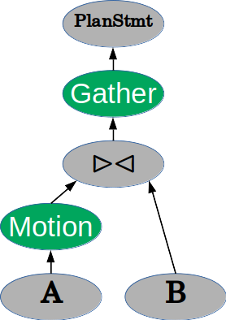
Greenplum
segment 1
A1
B1
Coordinator
A JOIN B
segment 2
Gather
A2
⋈
B
B2
Motion
A

Slide 32
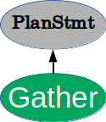
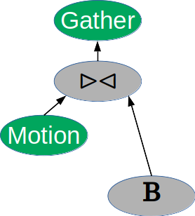
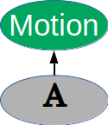
Greenplum
segment 1
A1
B1
Coordinator
A JOIN B
segment 2
Gather
A2
⋈
B
B2
Motion
A
Notes:
Т.е., несмотря на то, что каждый бэкенд располагает всем планом запроса, выполняются только его отдельные фрагменты до ноды обмена данными. И фактически выполняется только кусок плана, как показано на рисунке

Slide 33
Greenplum
segment 1
A1
B1
Coordinator
A JOIN B
segment 2
Gather
A2
⋈
B
B2
Motion
A
Notes:
Эти куски плана взаимодействуют между собой через ноду "MOTION", которая умеет вычислять хэш-значение кортежа и вычислять, отправить ли его локальному бэкенду, или на соседний сервер.
Данные между серверами передаются при помощи собственной системы обменов сообщениями, построенной на сокетах.
Данный подход позволяет активно утилизировать ядра и память серверов. Также не требует материализации промежуточных результатов и не разрушает конвейер выполнения запроса.
Проблемы - реализаций in-core, собственный планнер, шардинг и прунинг. Большое количество процессов не оптимально для oltp.
Также, поскольку координатор поддерживает информацию о всей конфигурации, включая такие локальные для каждой ноды данные, как OID'ы отношений, составляющих шардированную таблицу, то в случае OLTP координатор всегда будет узким местом системы.

Slide 34
Итого
Акцент на OLTP либо OLAP
Высокая трудоёмкость апгрейда до новой версии ванильного постгреса
Невысокая вероятность поддержки сообществом PostgreSQL в будущем
Notes:
Все рассмотренные системы весьма трудны в тех. Поддержке, нужен отдельный коллектив программистов, занимающихся только этим. Каждая система имеет акцент либо olap либо OLTP. Реализованы с невысокой вероятностью поддержки сообществом PostgreSQL.
В случае Postgres-XL и Greenplum потому, что будучи реализованы in-core ухудшат работоспособность системы на одном узле. В случае Citus - повысится трудоемкость создания новых фич для ядра СУБД, поскольку Citus сильно зависит от реализации постгреса.
В целом мы занялись шардманом потому, что текущие решения, будучи реализованы в ядре, сильно замедлят скорость разработки новых фич.

Slide 35
Шардман: принципы
EXTENSION везде, где возможно
Partitioning для шардирования и FDW для коннектов между инстансами
Каждый инстанс может быть координатором
Можно конфигурировать для OLTP и OLAP
Ориентир на интеграцию в ванильный постгрес
Notes:
Далее я расскажу, как мы делаем шардман.
Здесь мы постарались исправить ошибки, имеющиеся, на наш взгляд в текущих системах.

Slide 36
FDW + Partitioning
Instance 0
Instance 1
Instance 2
Foreign server 1
Foreign server 2
Foreign table 1
Foreign table 2
A0
A1
A2
Notes:
В принципе, создать кластер с шардированной базой данных можно и стандартными средствами на базе связки FDW и partitioning. Достаточно во-первых, зарегистрировать соседние инстансы как Foreign Servers и создать партицированные отношения стандарным образом, указав шарды, расположенные на удаленных инстансах в качестве Foreign Table. Это позволит выполнять параллельное сканирование шардов на каждом инстансе. Для запросов, выполняющих соединение по атрибуту шардирования можно также выполнить соединение в параллельном режиме. Некоторые агрегаты, если их можно выполнить без обменов данными также подсчитываются в параллельном режиме. Однако, если запрос не удачный и не может быть выполнен независимо на каждом инстансе, то эта схема приведет к вытягиванию данных на координатор и выполнению операции соединения там.
36

Slide 37
FDW + Partitioning
Node 1
A1
A JOIN B
B1
Node 2
A2
B2

Slide 38
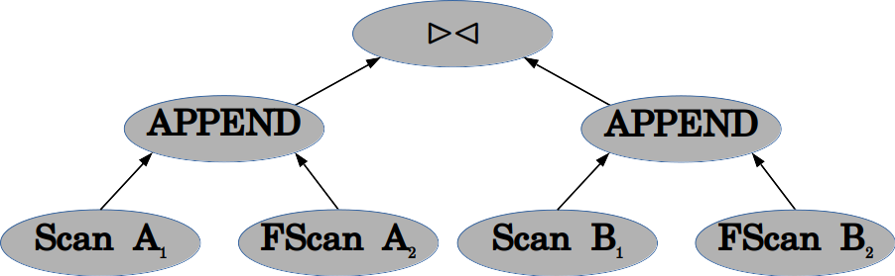
FDW + Partitioning
Node 1
A1
A JOIN B
B1
Node 2
A2
B2

Slide 39


FDW + Partitioning
Node 1
A1
A JOIN B
B1
Node 2
A2
B2

Slide 40
FDW + Partitioning
Node 1
A1
A JOIN B
B1
Node 2
A2
B2

Slide 41
FDW + Partitioning
Нет механизмов динамического решардирования
Передает не план, а запрос
Последовательный APPEND
Notes:
Плюсы:
-
Минусы:
-

Slide 42
Шардман: выполнение запроса
A JOIN B
Node 1
Node 2
A1
B1
A2
B2

Slide 43
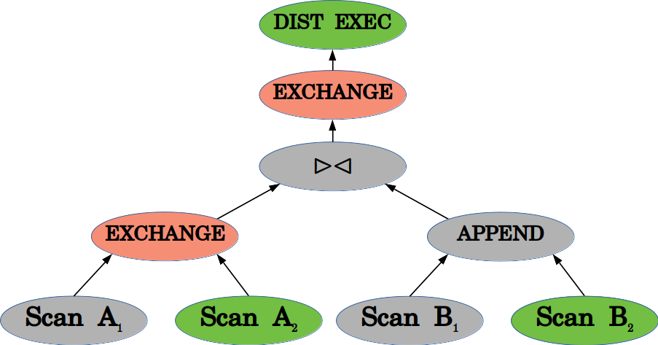
Шардман: выполнение запроса
A JOIN B
Node 1
Node 2
A1
B1
A2
B2
Notes:
Задача ноды "DIST EXEC" составить список серверов, на которых хранятся все FOREIGN TABLES.

Slide 44
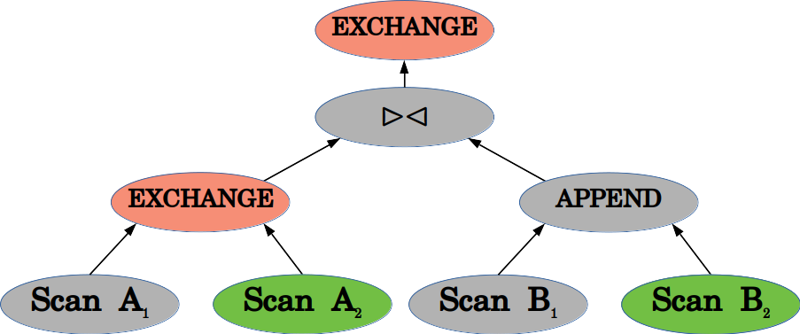
Шардман: выполнение запроса
A JOIN B
Node 1
Node 2
A1
B1
A2
B2
Notes:
При первом вызове выполнить сериализацию своего подплана и запустить его выполнение на других инстансах, где есть хотя бы один фрагмент какого-либо из задействованных в запросе отношений.

Slide 45
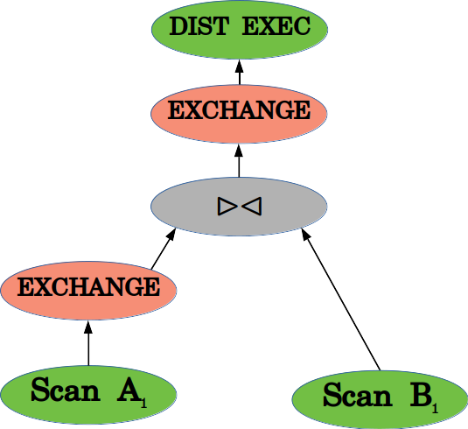
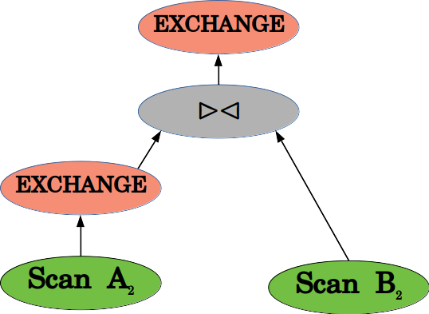
Шардман: выполнение запроса
A JOIN B
Node 1
Node 2
A1
B1
A2
B2
Notes:
Далее происходит стадия локализации плана. Здесь просматриваются листовые узлы плана и, если на инстансе отсутствует данный фрагмент отношения, то он удаляется из плана.

Slide 46
Шардман: выполнение запроса
A JOIN B
Node 1
Node 2
A1
B1
A2
B2
Notes:
Далее запускается выполнение каждого плана запроса и выполняется сканированивание отношений.

Slide 47
Шардман: выполнение запроса
A JOIN B
Node 1
Node 2
A1
B1
A2
B2
Notes:
В процессе работы, поступающие на вход ноды exchange кортежи перераспределяются между нодами в соответствии с функцией фрагментации.

Slide 48
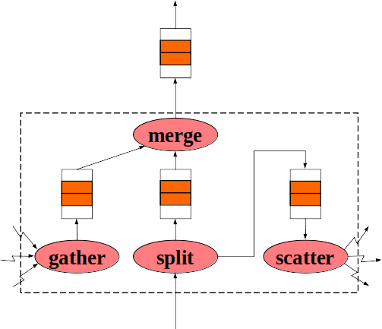
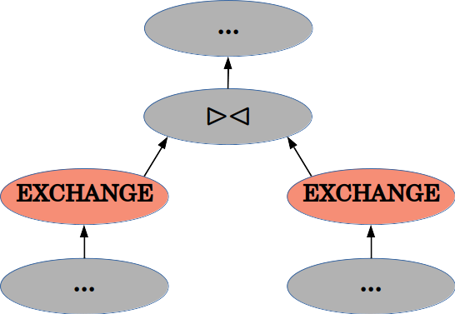
Инкапсуляция параллелизма параллельное выполнение JOIN
exchange

Slide 49
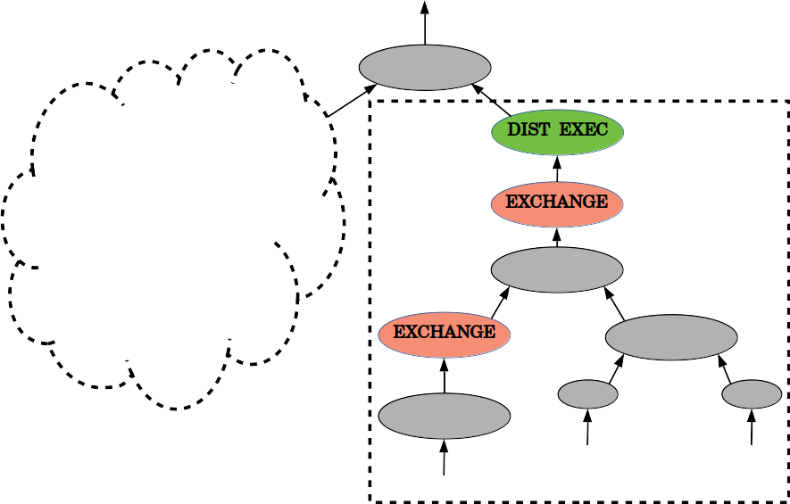
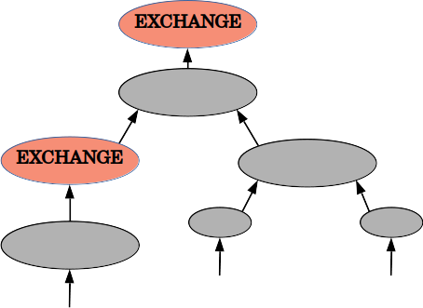
Рассылка планов Dist Exec custom-node
pg_exec_plan(plan)
Node 1
Node 2
...
...
A1
B1
A2
B2

Slide 50
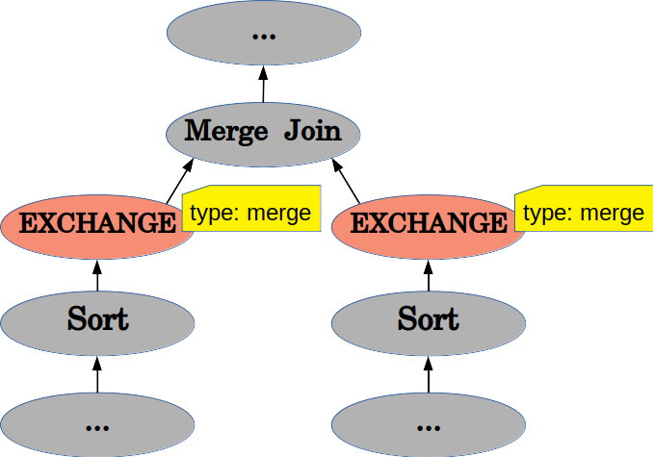
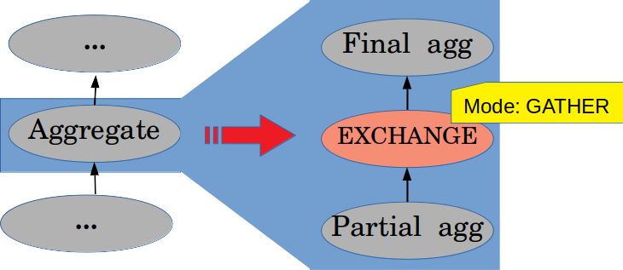
To Do: агрегаты и сортировки

Slide 51
Message passing
Citus – PostgreSQL receiver
Postgres-XL - PostgreSQL receiver
Greenplum – socket-based subsystem
Shardman - DMQ

Slide 52
DMQ
Node 1
Node 2
Postmaster
DMQ-sender
(bgworker)
Postmaster

Slide 53
DMQ
Node 1
Node 2
Postmaster
DMQ-sender
(bgworker)
libpq
Postmaster
DMQ-receiver
(backend)

Slide 54
DMQ
Q
Q
Node 1
Node 2
Postmaster
DMQ-sender
(bgworker)
Postmaster
backend
DMQ-receiver
(backend)
backend

Slide 55
DMQ
Node 1
Node 2
Postmaster
DMQ-sender
(bgworker)
Postmaster
backend
DMQ-receiver
(backend)
backend

Slide 56
DMQ
Node 1
Node 2
Postmaster
DMQ-sender
(bgworker)
Postmaster
backend
DMQ-receiver
(backend)
backend
backend
backend
Notes:
DMQ построена на двух стандартных механизмах PostgreSQL: библиотека подключения к БД libpq и механизм обменов через общую память shmq.
Это уменьшает количество потенциальных ошибок при обменах данными по сети и ползволяет использовать такие инструменты libpq как, например, компрессия данных перед передачей по сети.

Slide 57
Что получилось
Все PostgreSQL-инстансы равнозначны
Только libpq соединения между инстансами
Весь параллелизм инкапсулирован в custom-нодах планнера
Параллелизм задействуется только для той части плана, где это необходимо
Шардинг и прунинг выполняются средствами partitioning'a и FDW

Slide 58
Шардман: OLTP
Координатором может выступать любой узел
План запроса создается однократно
При использовании только локальных данных инстанса выполнение запроса не отличается от ванильного PostgreSQL
Задействуется минимально необходимое количество инстансов, на которых выполняется минимально необходимый подплан

Slide 59
Шардман: OLAP
Возможность параллельной загрузки данных
SCAN, JOIN задействуют все инстансы (в перспективе агрегаты и сортировки)
Доступны все планнеры постгреса

Slide 60
Roadmap
FDW + Partitioning
Мы здесь
HA: Logical replication
HA: Physical replication
Distributed query execution:
SCAN
JOIN​
AGGREGATE
Патчи:
SORT​
Deadlock detector
Distributed MVCC
2PC FDW

Slide 61
Ссылки
https://github.com/postgrespro/shardman/
https://github.com/postgrespro/postgres_cluster
Вопросы?
61
Notes:
64

Slide 62
Архитектура
_PG_init()
Startup
Baserel Scan Path Gen
Planner
Joinrel Path Gen
pg_exec_plan()

Slide 63
Baserel path generator
RelOptInfo
pathlist
mode: GATHER
APPEND A
EXCHANGE
SCAN A0
ForeignScan A1
APPEND A
PostgreSQL path
SCAN A0
SCAN A1
Shardman proposal

Slide 64
JOIN Path generator
RelOptInfo
pathlist
Level 1
HASH_JOIN
APPEND A
APPEND B
SCAN A0
ForeignScan A1
SCAN B0
ForeignScan B1
Level 0

Slide 65
JOIN Path generator shardman proposal
RelOptInfo
pathlist
HASH_JOIN
HASH_JOIN
NEST_JOIN
Level 1
mode: GATHER
mode: GATHER
mode: SHUFFLE
EXCHANGE
mode: SHUFFLE
EXCHANGE
EXCHANGE
EXCHANGE
mode: BCAST
mode: BCAST
Level 0
APPEND A
EXCHANGE
APPEND B
EXCHANGE
SCAN A0
SCAN A1
SCAN B0
SCAN B1

Slide 66
Postgres-XL
SELECT * FROM A,B WHERE a.payload=b.id;
Coordinator
Coordinator
GATHER
Backend 0
JOIN
JOIN
SCAN B
SCAN B
SCAN A
Backend 1
SCAN A
Backend 1
Backend 2
Datanode 0
Backend 2
Datanode 1
Notes:
Плюсы:
- хорош для OLTP-нагрузки - однократное построение плана, есть transaction manager
Минусы:
- может иметь проблемы с OLAP (много бэкендов и локальных обменов между ними)
- свой шардинг, прунинг, планнер
- интеграция с ядром

